Slide 1
MAT-ES-2004303-V1-Noviembre 2020

Slide 2
Taller 5 –
Retos en la práctica clínica
Discordancia entre cLDL calculado y medido
Dr. Fernando Civeira
Dr. J. Pedro-Botet

Slide 3
CASO CLÍNICO
Varón de 47 años con HTA, DM2 y enfermedad por reflujo GE en tratamiento con rosuvastatina 10 mg/d por un cLDL de 279 mg/dl.
Le cambiaron la estatina en diferentes ocasiones por una coxalgia, y lo remitieron a la unidad de lípidos con un perfil lipídico en ayunas sin tratamiento hipolipemiante que mostró cLDL 232 mg/dl.
Se reinició la rosuvastatina 10 mg/d al considerar que la coxalgia no era un efecto secundario de las estatinas y se monitorizó la adherencia y la eficacia terapéutica.
Los niveles de cLDL (método directo) cayeron a 113 mg/dL en junio 2018 y 115 mg/dl en diciembre 2018. A continuación, se determinó el perfil lipídico en ayunas con cLDL calculado y por método directo, incluyendo apoB y Lp(a).
Fuente: Datos internos

Slide 4
PERFIL LIPÍDICO
Parámetro | 01/03/2019 | 28/06/2019
Colesterol total (mg/dL) | 281 | 313
TG (mg/dL) | 337 | 354
cHDL (mg/dL) | 47 | 56
cLDL, calculado (mg/dL) | 167 | 186
cLDL, directo (mg/dL) | 121 | 146
cVLDL (mg/dL)* | 67 | 71
C No HDL (mg/dL) | 234 | 257
ApoB (mg(dL) | 120 | ND
Lp(a) (nmol/L) | ND | 247
*cVLDL = TG/5
Fuente: Datos internos

Slide 5
PREGUNTA
¿Interpreta que la discordancia entre el cLDL calculado y el medido (directo) es atribuible a un error de laboratorio?
A. SI
B. NO

Slide 6
PREGUNTA
¿A qué atribuye la discordancia de los resultados obtenidos en cLDL?
El paciente tiene una disbetalipoproteinemia (tipo III)
La discordancia entre cLDL calculado y medido son el resultado exclusivo del exceso de cVLDL
La discordancia entre cLDL estimado y medido está relacionada con las lipoproteínas ricas en TG (VLDL, IDL) y Lp(a)

Slide 7
ANÁLISIS LIPÍDICOS
Parámetros medidos
Colesterol total
Triglicéridos
Colesterol HDL
Parámetros calculados
Colesterol LDL
Colesterol no-HDL
Cocientes lipoproteicos
Fórmula de Friedewald: cLDL = CT - cHDL - TG/5 (mg/dL)
Friedewald WT, et al. Clin Chem. 1972;18:499-502.

Slide 8
LIMITACIONES FÓRMULA de FRIEDEWALD
cLDL calculado incluye VLDL, IDL y Lp(a)
Asume un cociente TG: colesterol constante en VLDL (no QM, no rem)
Ecuación precisa cuando TG < 200 mg/dl
↑ Imprecisión cuando TG 200 – 400 mg/dl
Inválida cuando TG > 400 mg/dL o HPL tipo III
El cociente TG: colesterol en LRTG ↑ progresivamente con HTG (la
ecuación sobreestima el cLDL)
Friedewald WT, et al. Clin Chem. 1972;18:499-502.

Slide 9
CLASIFICACIÓN de las LIPOPROTEÍNAS
QM
VLDL
Densidad
IDL
Qm
Remnantes
LDL
HDL
Lp(a)
CT
cHDL
cLDL
‘C-Remanente’
C-No-HDL
ApoA-I
ApoB
Fuente: Imagen propia

Slide 10
DISBETALIPOPROTEINEMIA: diagnóstico
Dislipemia mixta con CT y TG entre 300 y 600 mg/dL, con un cociente C/TG en VLDL > 0,3.
Ultracentrigugación muestra patículas β-VLDL enriquecidas en colesterol
Si no se puede determinar la composición de VLDL, deberá sospecharse cuando en presencia de TG > 200 mg/dL se encuentre un cociente CT (mg/dL)/apoB (mg/dL) ≥ 2,4 y TG (mg/dL)/apoB (mg/dL) < 8,85
Genotipo E2/E2 u otras variantes de apoE
Presencia de xantomas palmares
Sniderman A, et al. J Clin Lipidol. 2007;1:256-63.

Slide 11
PERFL LIPÍDICO
Parámetro | 01/03/2019 | 28/06/2019
Colesterol total (mg/dL) | 281 | 313
TG (mg/dL) | 337 | 354
cHDL (mg/dL) | 47 | 56
cLDL, calculado (mg/dL) | 167 | 186
cLDL, directo (mg/dL) | 121 | 146
cVLDL (mg/dL)* | 67 | 71
C No HDL (mg/dL) | 234 | 257
ApoB (mg(dL) | 120 | ND
Lp(a) (nmol/L) | ND | 247
CT/apoB = 2,34
TG/apoB = 2,80
Genotipo E3/E3
*cVLDL = TG/5
Fuente: Datos internos

Slide 12
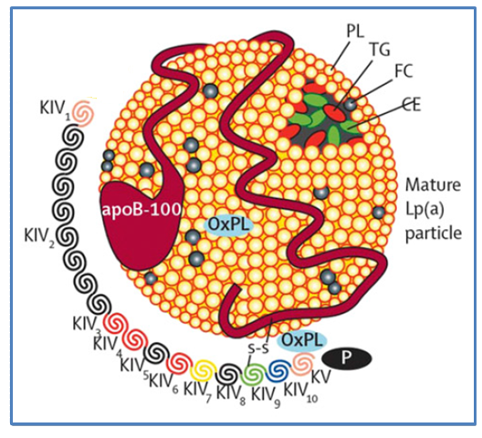

LIPOPROTEÍNA(a)
Descubrimiento: Berg K, 1963
HPL/Ateroscl: Avogaro P, 1975
FRCV: Kostner GM, 1981
Graham MJ, et al. J Lipid Res. 2016;57:340-51.

Slide 13
Lp(a) y ATEROGÉNESIS
Tsimikas S. J Am Coll Cardiol. 2017;69:692–711.

Slide 14
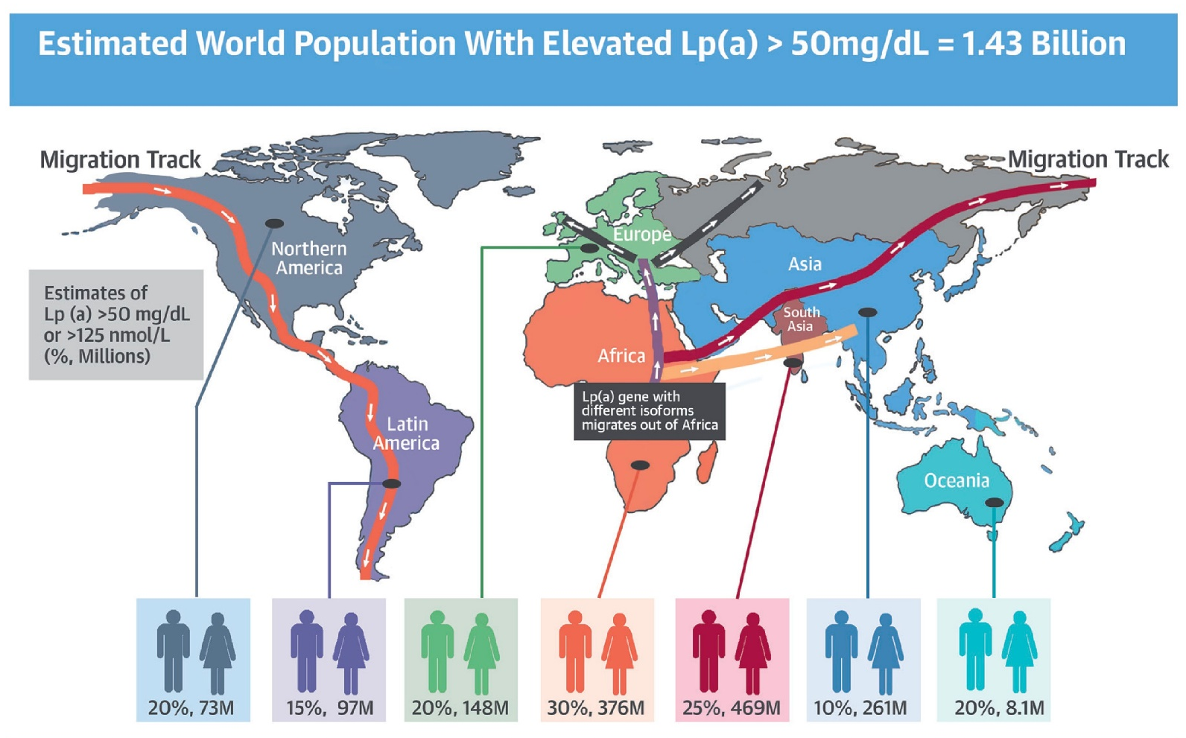
Tsimikas S, et al. J Am Coll Cardiol. 2018;71:177-92.

Slide 15
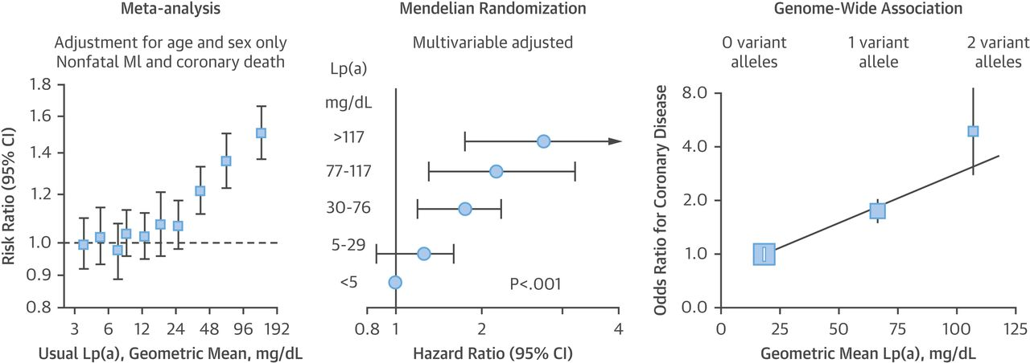
Lp(a) y RIESGO CARDIOVASCULAR
Tsimikas S. J Am Coll Cardiol. 2017;69:692-711.

Slide 16
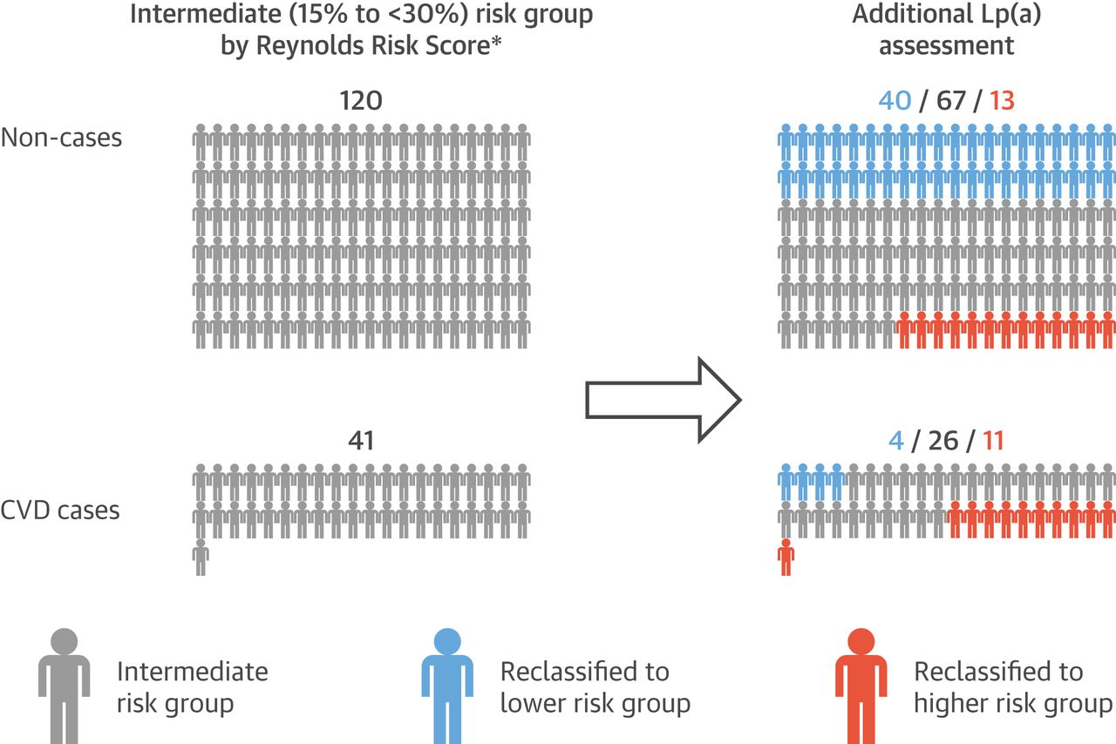
Riesgo residual de Lp(a) reclasifica el RCV calculado
Bruneck study
Willeit P, et al. J Am Coll Cardiol. 2014;64:851-60.

Slide 17
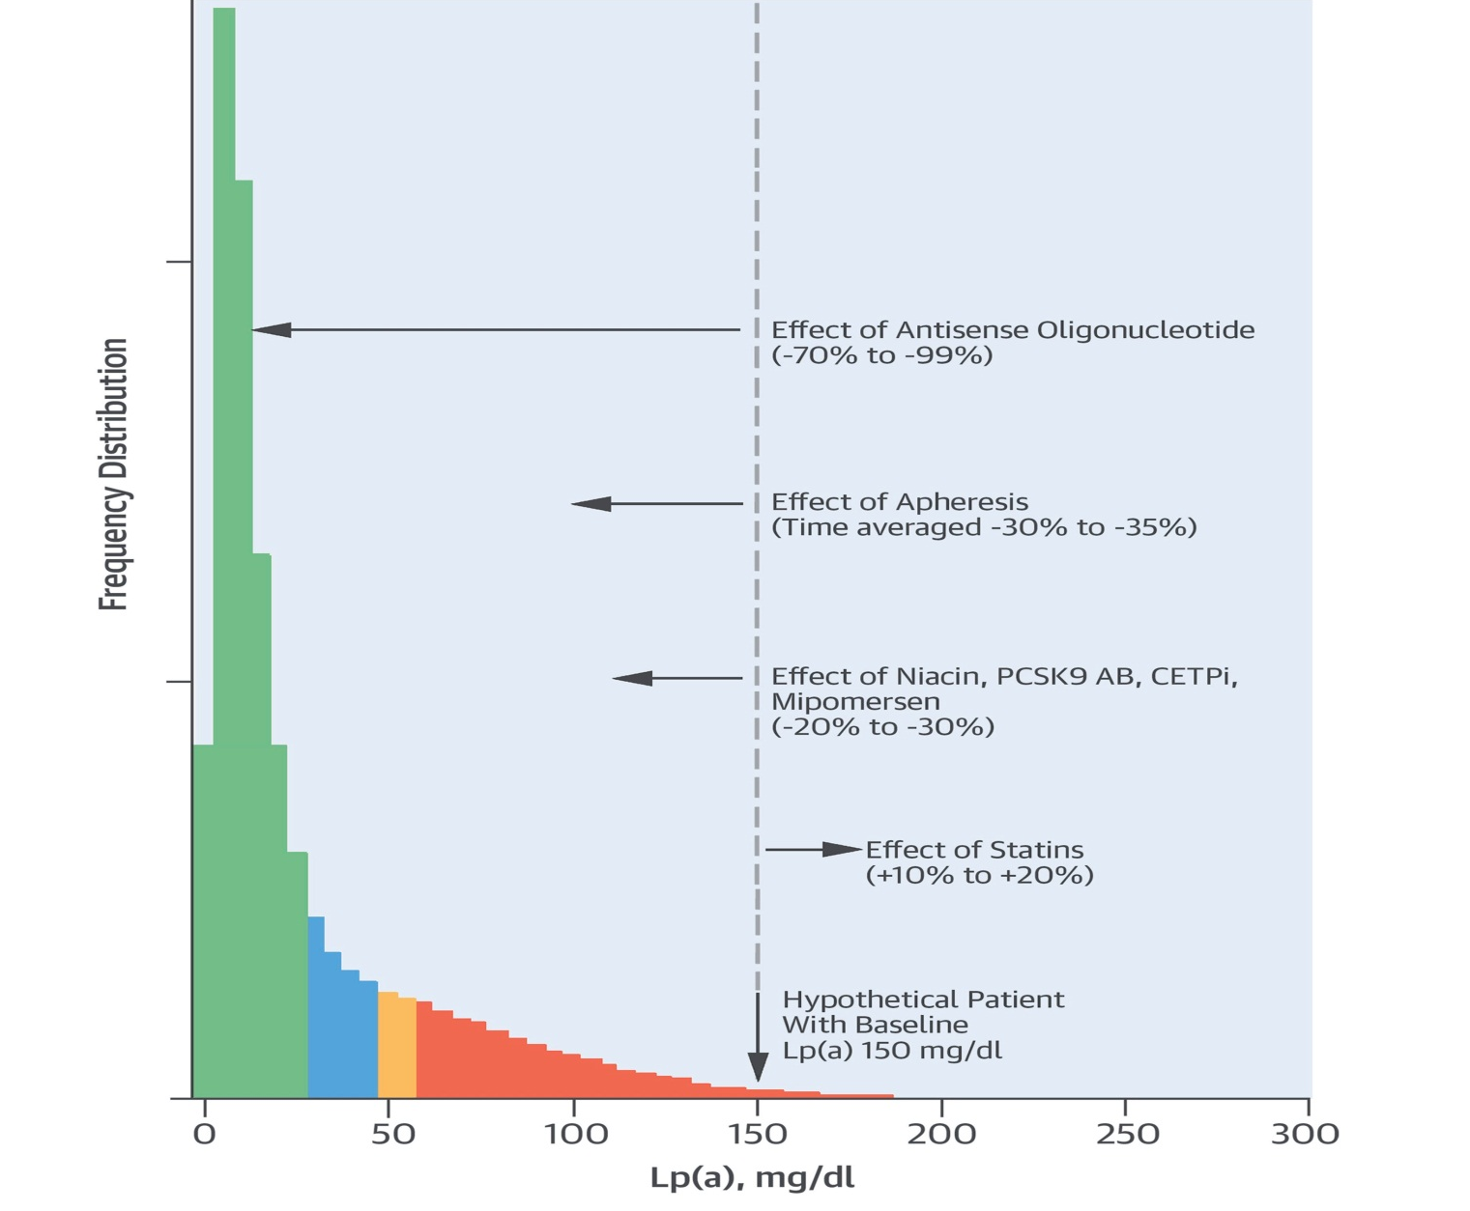

Fármacos para reducir la concentración de Lp(a)
Tsimikas S, et al. J Am Coll Cardiol. 2017;69:692-711.

Slide 18
EVOLUCIÓN CLÍNICA
En base al aumento de Lp(a) y un elevado riesgo cardiovascular:
Se aumentó la dosis de Rosuvastatina a 20 mg/d
Y se añadió ezetimiba 10 mg/d

Slide 19
MENSAJES FINALES
La fórmula de Friedewald para el cálculo del cLDL tiene limitaciones
La discordancia entre cLDL calculado y medido cuando TG> 200 mg/dL no sólo indica exceso de VLDL e IDL, sino que también sugieren la posibilidad de hiperLp(a)emia y/o HLP tipo III. En nuestro caso, la medición de los niveles de Lp(a) y apoB proporcionó información útil para evaluar las discrepancias observadas en las anomalías lipídicas. La Lp(a) elevada moduló nuestra estimación del RCV y sugirió una reducción más agresiva de cLDL.
La determinación del C-No-HDL es útil en el control clínico de los pacientes con hipertrigliceridemia y alto RCV
MAT-ES-2004303-V1-Noviembre 2020

Slide 20
MAT-ES-2004274-V1-Noviembre 2020

